Slide 1
Der Einfluss von Zinsen & Inflation auf den Schweizer Immobilienmarkt (2013-2025)
R. Bucheli, N. Chicharro, A. Del Roio, D. Hyams, F. Schär

Slide 2
Ziele und Informationsbedarf
Ziel
Fokus
Die Pensionskasse Publica wünscht eine Untersuchung über die Auswirkungen der Entwicklung von Zinsen und Inflation
im letzten Jahrzehnt auf den Schweizer Wohnimmobilienmarkt.
Welche Wohnungssegmente bieten ein stabiles Rendite-Risiko-Potenzial?
Wie entwickelt sich das Kaufpreisniveau in Abhängigkeit von externen Einflussfaktoren wie Hypothekarzins und Inflation?
Wie soll zukünftig in Immobilien investiert werden?
Notes:
Worauf sind wir stolz?
(In Form Pilotprojekt konnten wir Daten auswerten und Prognosen durchführen. Darauf basierend können nun weitergehende Daten einbezogen werden, um detailliertere Rückschlüsse treffen zu können. )

Slide 3
Daten sammeln
Vertrauenswürdige Quellen
Bundesamt für Statistik
Schweizerische Nationalbank
DataHive (Datenextraktionsdienst - NDA)
Datensatz | Zeitraum | Zentrale Merkmale
Kaufinserate Schweiz | 2018-2025 | Quadratmeterpreis, Anzahl Zimmer, Kanton, Grundstückfläche, Preis, Datum
Wohnimmobilienpreisindex (IMPI) | 2017-2024 | Eigentumswohnungen, Einfamilienhäuser, Gemeindetypen
Hypozinssätze | 2009-2024 | Festhypotheken, variable Hypotheken (5–7 Jahre)
Landesindex der Konsumentenpreise (LIK) | 1914-2025 | Index der Konsumentenpreise (Inflationsrate)

Slide 4
Daten analysieren
Daten bearbeiten: Daten aus unterschiedlichen Quellen wurden bereinigt und zusammengeführt
Sinnhaftigkeit der Daten: Statistiken und Datensets beinhalten eine Vielzahl von Daten, die für die vorliegende Analyse uninteressant sind. Es musste eine sinnvolle Auswahl getroffen werden.
Überschneidende Zeiträume: Da sich die Datensätze auf unterschiedliche Zeiträume beziehen – etwa 2009-2024 und 2018-2025 – ergibt sich eine begrenzte Überschneidung. Die Analyse ist somit nur für die gemeinsam abgedeckten Jahre möglich.
Unterschiedliche Frequenzen: Die Daten wurden unterschiedlich erfasst: monatlich, quartalsweise oder jährlich. Hier mussten die Daten jeweils so strukturiert werden, dass ein Vergleich möglich wurde.
Aussagekraft: Die Aussagekräftigkeit der Daten ist begrenzt, da der Zeitraum der erhaltenen Daten sehr eingeschränkt ist.

Slide 5
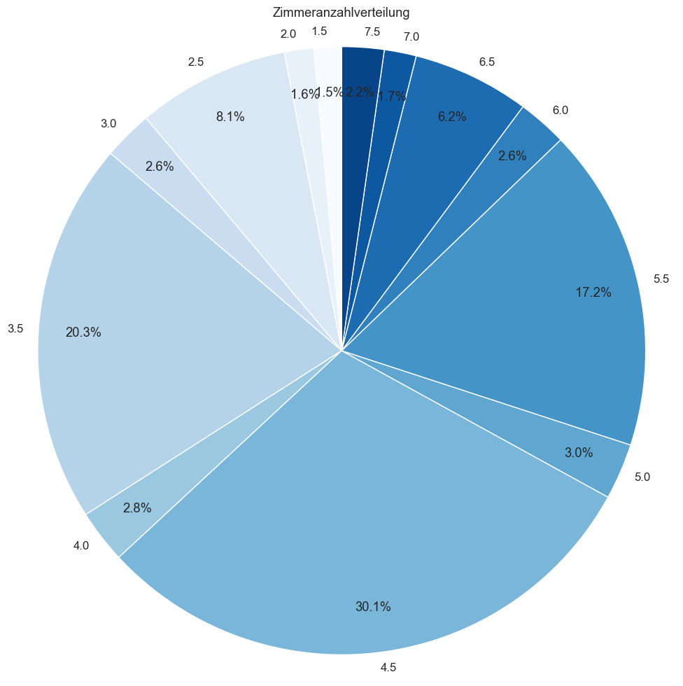
Zimmerverteilung von Schweizer Immobilien
Die typische Grösse von Schweizer Immobilien beträgt 3.5 und 4.5 Zimmer.

Slide 6
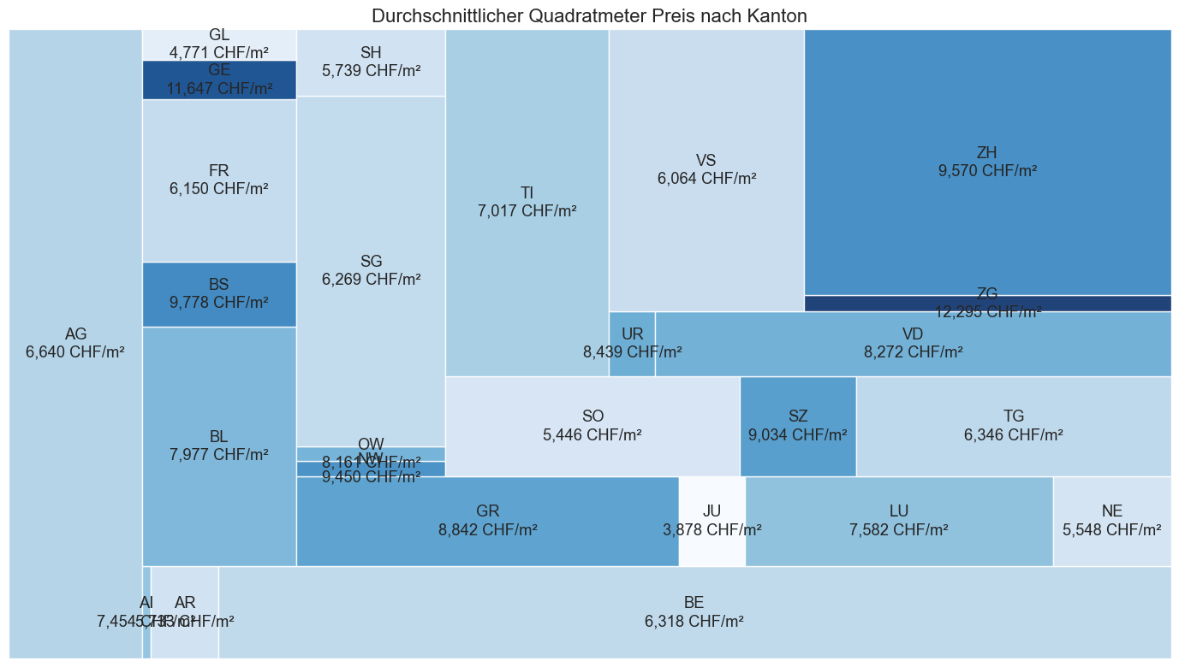
Immobilien im Angebot nach Kanton
Dieses Treemap-Diagramm zeigt das Angebot an Wohnraum pro Kanton in Kombination mit dem Preisniveau. Je grösser ein Rechteck, desto grösser das Angebot, je dunkler die Farbe, desto teurer der Quadratmeterpreis. Die Kantone Zug und Genf sind die Kantone mit dem höchsten Quadratmeterpreise bei kleinstem Angebot.

Slide 7
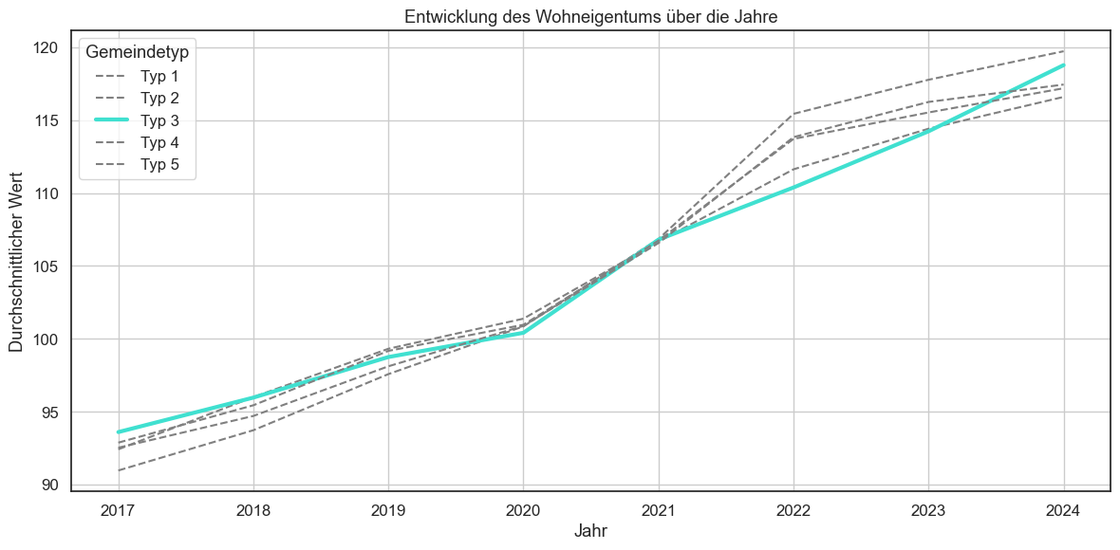
Preisentwicklung Immobilien nach Gemeindetypen
Die Preisentwicklung der Immobilien des Gemeindetyps 3 «Städtische Gemeinde einer kleinen oder ausserhalb einer Agglomeration» zeigt seit 2022 im Vergleich zu den anderen Gemeindetypen eine ausserordentlich starke Steigung.
Gemeindetyp Typ 1: Städtische Gemeinde einer grossen Agglomeration
Typ 2: Städtische Gemeinde einer mittelgrossen Agglomeration
Typ 3: Städtische Gemeinde einer kleinen oder ausserhalb einer Agglomeration
Typ 4: Intermediäre Gemeinde
Typ 5: Ländliche Gemeinde
Notes:
Preisentwicklung nach Gemeindetypen:
Seit 2022 (oder 2020? Oder soll ich einfach sagen Corona?) beobachten wir eine überdurchschnittlich starke Preissteigerung bei Immobilien in Gemeindetyp 3 – das sind städtische Gemeinden einer kleinen oder ausserhalb von Agglomerationen. Diese Entwicklung weist auf eine zunehmende Attraktivität dieser Lagen hin – etwa durch bessere Erreichbarkeit, Homeoffice-Trends oder günstigere Einstiegspreise im Vergleich zu urbanen Zentren.

Slide 8
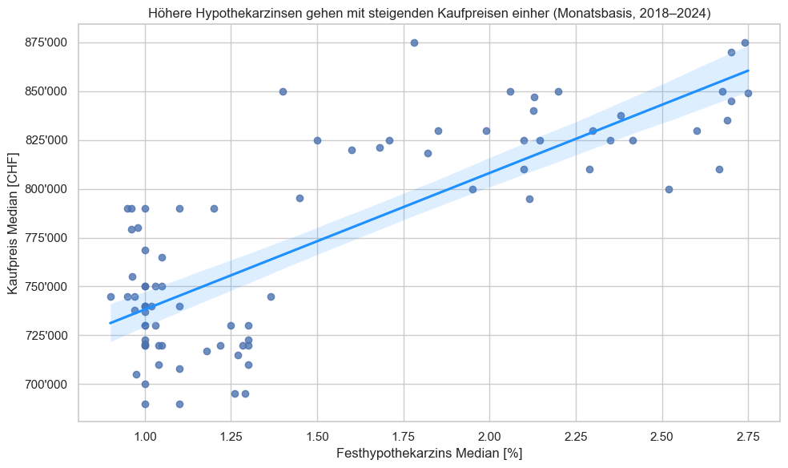
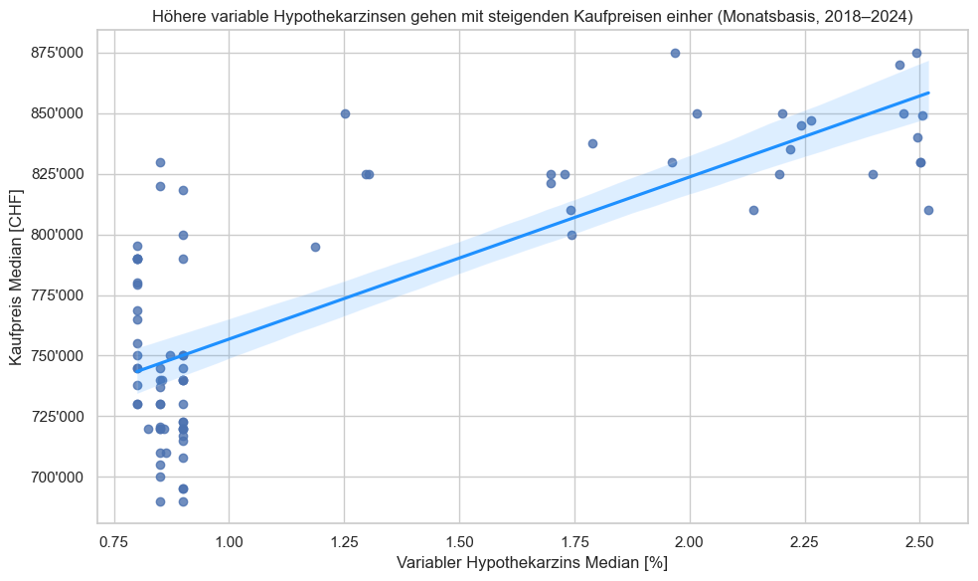
Hypothekarzins – Kaufpreise 2018-2024
Die Scatterplots mit linearer Regressionslinie verdeutlichen, dass der Anstieg der Hypothekarzinssätze mit einem Anstieg der Kaufpreise einhergeht. Etwas vorteilhafter zeigte sich in den letzten Jahren der variable Zinssatz, der im Durchschnitt um rund 0.25 % tiefer war, als der Zinssatz der Festhypothek.

Slide 9
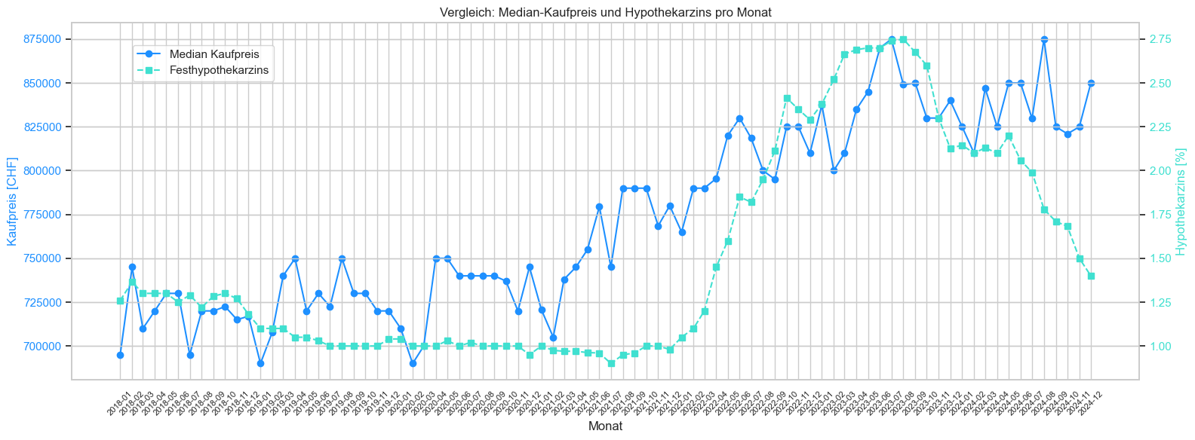
Hypothekarzins – Kaufpreise 2018-2024
Das Zeitreihendiagramm zeigt die monatliche Entwicklung der Medianwerte von Zinssatz und Kaufpreisen. Die Entwicklung durchläuft drei markante Phasen: eine stabile Phase von 2018-2021, einen Zins- und Preisanstieg von 2022-2023, eine Zinssenkung bei stabilem Preis 2023-2024

Slide 10
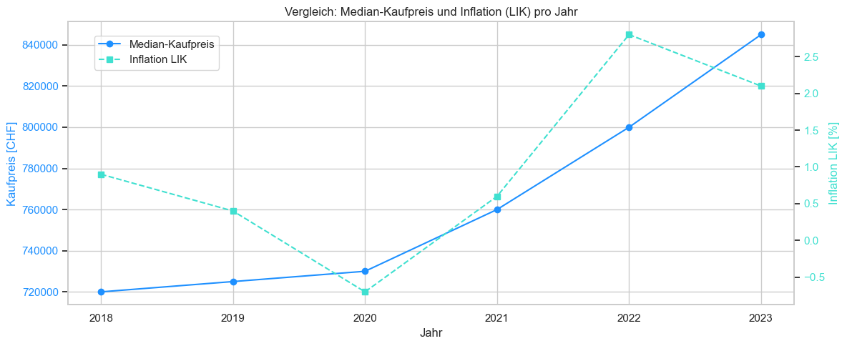
Kaufpreise – Inflation (LIK) 2018-2023
Das Zeitreihendiagramm zeigt einen klaren Zusammenhang zwischen der Inflationsrate (LIK) und dem Median der Immobilienkaufpreise. In Phasen steigender Inflation dienen Immobilien häufig als Sachwertanlage und Inflationsschutz, was die Nachfrage nach Wohnraum verstärkt.

Slide 11
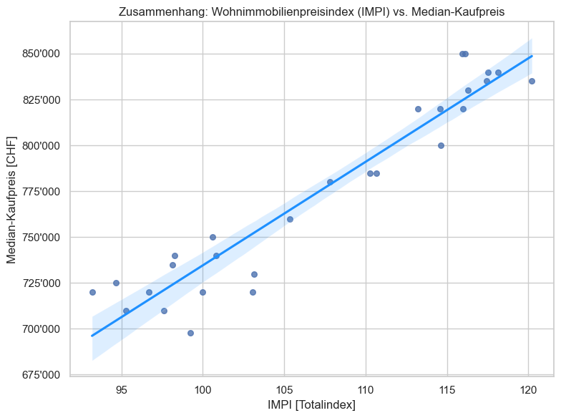
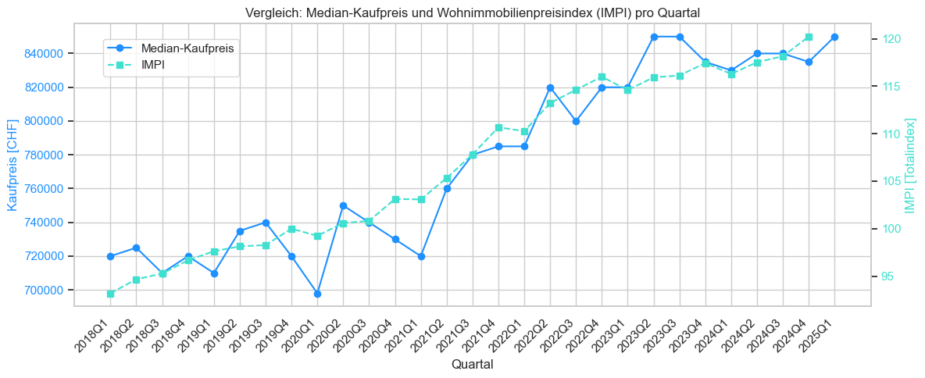
Kaufpreise – Immobilienpreisindex 2018-2025
Die Regressionslinie (links) verdeutlicht eine nahezu perfekte lineare Beziehung zwischen Kaufpreis und Immobilienpreisindex. Dies lässt die Aussage zu, dass die amtliche Preisbeobachtung sehr gut mit dem realen Marktgeschehen übereinstimmt.

Slide 12
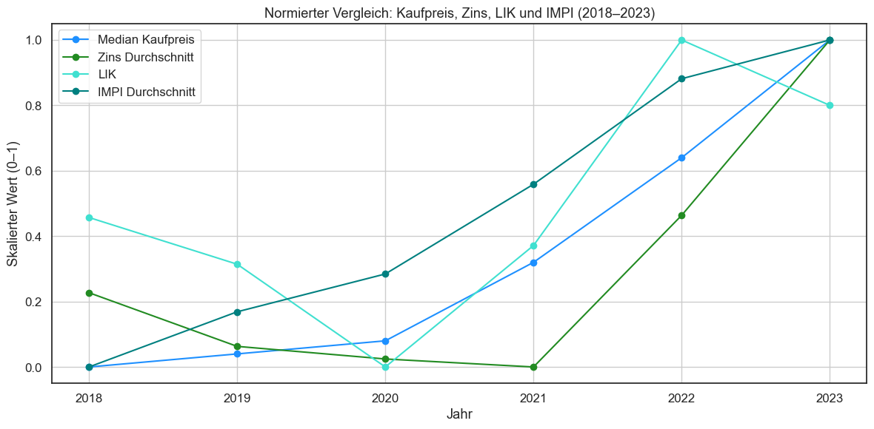
Zusammengeführter Vergleich 2018-2023 Kaufpreise – Hypothekarzins - Inflation (LIK) - Immobilienpreisindex (IMPI)
Der Immobilienpreisindex weist die höchste Parallelität zum Kaufpreis auf, was den Index als Referenz für die Marktentwicklung bestätigt. Die Kaufpreisentwicklung hingegen verläuft nur teilweise synchron mit der Inflation, was auf andere Einflussfaktoren (z.B. Marktknappheit) hindeuten könnte.
Notes:
Vergleich Kaufpreis, Zins, Inflation, IMPI:
Ein normierter Vergleich zeigt: Die Immobilienkaufpreise verlaufen am stärksten parallel zum Immobilienpreisindex (IMPI), was seine Aussagekraft als Marktindikator unterstreicht. Die Kaufpreisentwicklung hingegen vreläuft nur teilweise synchron mit der Inflation, was auf andere Einflussfaktoren wie beispielsweise Marktknappheit oder demografische Trends hindeuten könnte. Die Inflation hingegen beeinflusst die Preise nur teilweise direkt – was auf zusätzliche Faktoren wie Marktknappheit oder demografische Trends hindeutet. Weiter auffällig ist der Gleichlauf zwischen steigenden Zinsen und steigenden Kaufpreisen seit 2021.

Slide 13
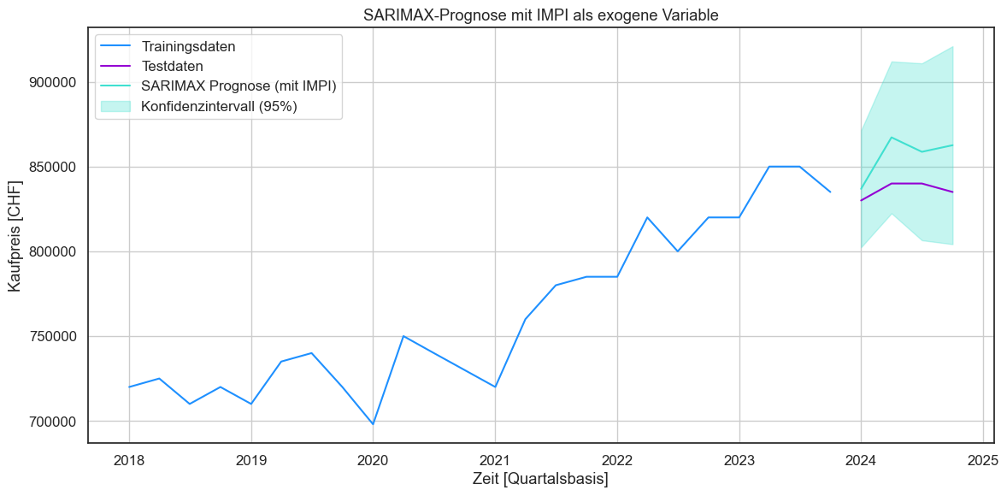
Methode zur Prognose der Median-Kaufpreise
Das Modell der SARIMAX-Progrose mit dem Wohnimmobilienpreisidex (IMPI) als exogene Variable eignet sich am besten für die Erstellung von Prognosen für die Entwicklung der Median-Kaufpreise.

Slide 14
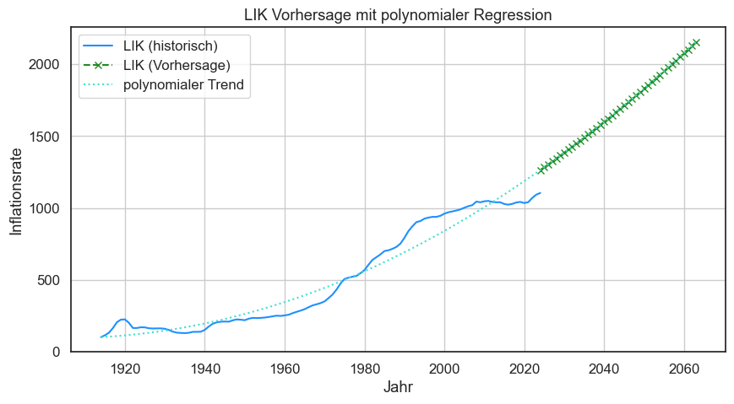
Prognose der Inflation (basierend auf LIK) 2024-2064
Obwohl die Inflation bekannterweise in Zyklen verläuft, ist davon auszugehen, dass sie auch in den kommenden 40 Jahren ansteigen wird.

Slide 15
Fazit
Immobilien bleiben attraktiv
Wohnungsgrösse
Städtische Gemeinden kleiner Agglomerationen
Aufgrund der Koppelung der Immobilienkaufpreise an die Inflation, ist davon auszugehen, dass die Investition in Immobilien auch zukünftig attraktiv und gewinnbringend sein wird.
3.5- und 4.5-Zi-Wohnungen decken den Grossteil der Nachfrage ab und bieten somit ein stabiles sowie risikoarmes Renditepotenzial.
Die Preise von Immobilien in städtischen Gemeinden einer kleinen oder ausserhalb einer Agglomeration sind in den letzten Jahren überdurchschnittlich stark angestiegen. Solche Investitionen sind momentan unbedingt zu halten.
Notes:
Basierend auf diesen und weiteren Analysen konnten wir die folgenden Schlüsse ziehen:
Erstens: Immobilien bleiben attraktiv – insbesondere wegen der Koppelung an die Inflation.
Zweitens: Wohnungen mit 3.5 oder 4.5 Zimmern dominieren die Nachfrage und bieten stabiles Renditepotenzial.
Drittens: Investitionen in Gemeinden kleiner Agglomerationen haben sich in den letzten Jahren überdurchschnittlich rentiert – hier sehen wir weiterhin grosses Potenzial. à dies ist auch weiter gestützt von den UBS-Berichten…

Slide 16
Vielen Dank!
R. Bucheli, N. Chicharro, A. Del Roio, D. Hyams, F. Schär
Notes:
Vielen Dank:
Damit danken wir Ihnen für Ihre Aufmerksamkeit und stehen gerne für Rückfragen zur Verfügung.

Slide 17
Daten analysieren
Aussagekraft
Daten bearbeiten
Die Aussagekräftigkeit der Daten ist begrenzt, da der Zeitraum der erhaltenen Daten sehr eingeschränkt ist.
Daten aus unterschiedlichen Quellen wurden bereinigt und zusammengeführt.
Überschneidende Zeiträume
Unterschiedliche Frequenzen
Sinnhaftigkeit der Daten
Da sich die Datensätze auf unterschiedliche Zeiträume beziehen – etwa 2009-2024 und 2018-2025 – ergibt sich eine begrenzte Überschneidung. Die Analyse ist somit nur für die gemeinsam abgedeckten Jahre möglich.
Die Daten wurden unterschiedlich erfasst: monatlich, quartalsweise oder jährlich. Hier mussten die Daten jeweils so strukturiert werden, dass ein Vergleich möglich wurde.
Statistiken und Datensets beinhalten eine Vielzahl von Daten, die für die vorliegende Analyse uninteressant sind. Es musste eine sinnvolle Auswahl getroffen werden.

